Slide 1
Правиловый машинный перевод: краткий курс A concise course in rule-based machine translation
Л.Л.Иомдин
Институт проблем передачи информации им. А.А.Харкевича РАН; РГГУ;
г. Москва
2017

Slide 2
План
Немного истории
Предыстория
Джорджтаунский эксперимент
Начало машинного перевода в СССР и России
После Джордтауна
Лингвистическая теория «Смысл – Текст»
Конкретизированная постановка задачи МП
Проблема неоднозначности
Правиловый машинный перевод. Система ЭТАП-3
Морфологический анализ и синтез
Морфологическая структура
Морфологический анализатор

Slide 3
Предыстория
Некоторые считают, что история машинного перевода берет начало в XVII веке, когда Лейбниц и Декарт предположили, что существует код, соединяющий между собой слова разных языков.
В середине 1930-х годов были поданы заявки на получение патента на «переводческую машину». В частности, француз Ж. Арцруни создал двуязычный словарь на перфоленте. Другая заявка была от Петра Троянского (СССР), который изобрел словарь и систему работы с грамматическим ролями.

Slide 4
Предыстория
Первый план по созданию машин для перевода на базе компьютеров был предложен Уорреном Уивером, исследователем Фонда Рокфеллера, кратко в письме к Норберту Винеру, а подробно в меморандуме от июля 1949 года (Warren Weaver Translation Memorandum).
Предложения Уивера базировались на теории информации, которая получила развитие во время Второй Мировой войны в связи с криптографией и распространения идеи об универсальных принципах естественных языков.
Weaver: “I have a text in front of me which is written in Russian but I am going to pretend that it is really written in English and that it has been coded in some strange symbols. All I need to do is strip off the code in order to retrieve the information contained in the text”.

Slide 5
Джорджтаунский эксперимент
Состоялся в штаб-квартире IBM в Нью-Йорке 7 января 1954 года, более правильное название – Джорджтаунский-IBM эксперимент.
Содержательная идея предложена лингвистами Джорджтаунского университета (Georgetown University), г. Вашингтон.
Программа работала на суперкомпьютере IBM-701.

Slide 6
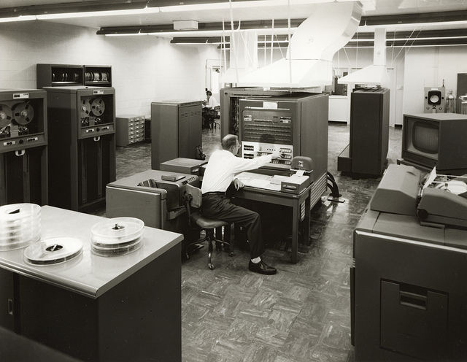
Джорджтаунский эксперимент: IBM-701

Slide 7
Джорджтаунский эксперимент: IBM-701
IBM-701 была разработана для военных целей и вошла в строй в апреле 1953 года. Ее арендовали за $15,000 в месяц, а в конце концов продали за $500,000.
В мире существовало не более 100 компьютеров общего назначения. Машина представляла собой систему из 11 электронных блоков и занимала пространство размером примерно с теннисный корт.
John Hutchins
The first public demonstration of machine translation: the Georgetown-IBM system, 7th January 1954
http://www.hutchinsweb.me.uk/GU-IBM-2005.pdf

Slide 8
Джорджтаунский эксперимент
Участники:
Джорджтаунский университет: Леон Достерт (Leon Dostert), Пол Гарвин (Paul Garvin),
IBM: Катберд Хёрд (Cuthbert Hurd), Петер Шеридан (Peter Sheridan)

Slide 9
Джорджтаунский эксперимент
Достерт – личный переводчик Эйзенхауэра в 1944-1945 гг., офицер связи у Шарля де Голля в Алжире, сотрудник Управления стратегических служб (Office of Strategic Services), предшественника ЦРУ. Он отвечал за организацию службы синхронного перевода на Нюрнбергском процессе и впоследствии в ООН. Был хорошо знаком с первым руководителем IBM Ватсоном.
К.Хёрд был руководителем отдела прикладных исследований IBM.
П.Шеридан впоследствии участвовал в разработке языка Фортран.

Slide 10
Джорджтаунский эксперимент
Подробности эксперимента
перевод с русского на английский: тексты по органической химии, высказывания на общие темы.
Словарь – 250 слов.
6 правил.
Ввод в латинской транскрипции с перфокарт, вывод на принтер.
Всего было переведено 60 предложений.

Slide 11
Джорджтаунский эксперимент
Примеры перевода
Mi pyeryedayem mislyi posryedstvom ryechyi. | We transmit thoughts by means of speech.
Vyelyichyina ugla opryedyelyayetsya otnoshyenyiyem dlyini dugi k radyiusu. | Magnitude of angle is determined by the relation of length of arc to radius.
Myezhdunarodnoye ponyimanyiye yavlyayetsya vazhnim faktorom v ryeshyenyiyi polyityichyeskix voprosov. | International understanding constitutes an important factor in decision of political questions.

Slide 12
Джорджтаунский эксперимент

Slide 13
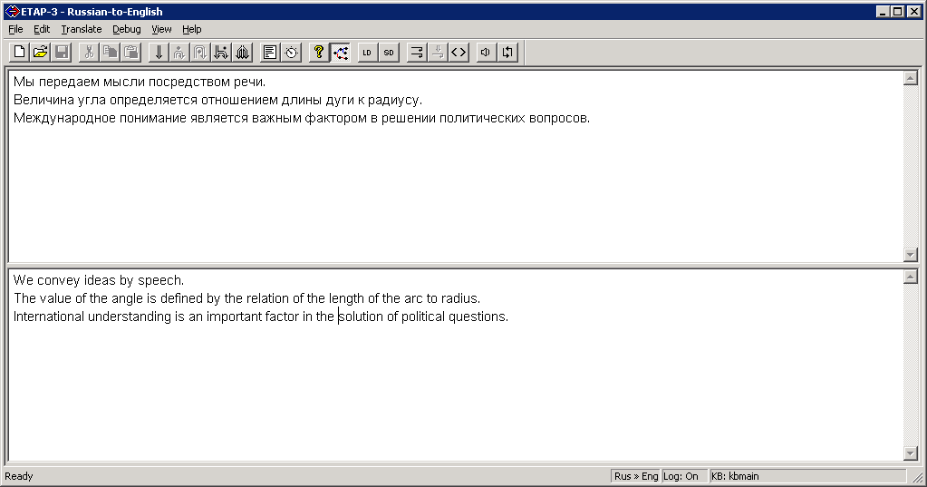
Джорджтаунский эксперимент и сегодняшний день: ЭТАП-3, 2015

Slide 14
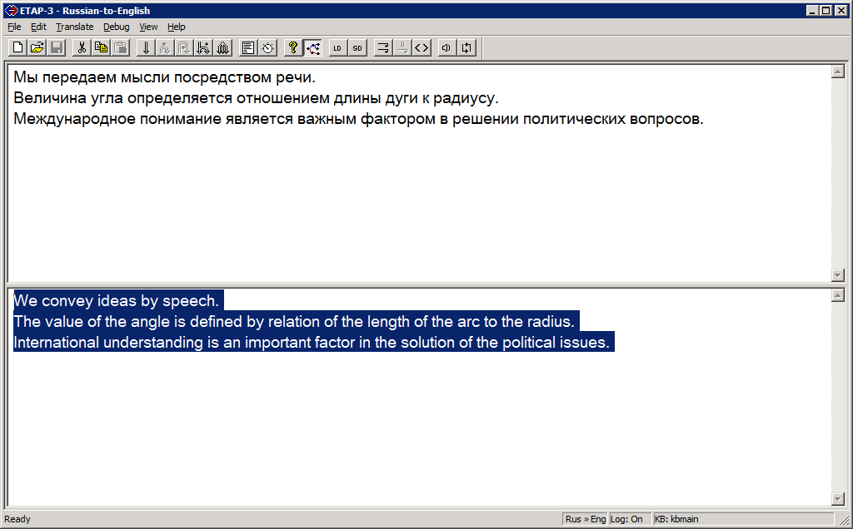
Джорджтаунский эксперимент и сегодняшний день: ЭТАП-3, 2017

Slide 15
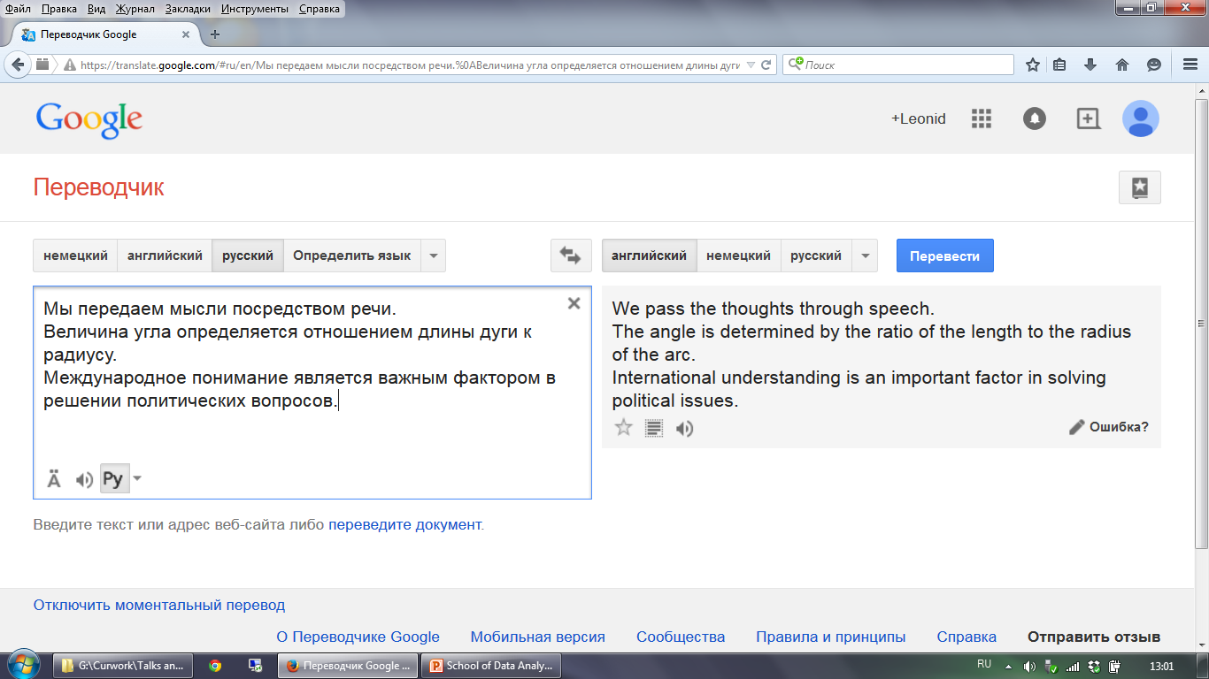
Джорджтаунский эксперимент и сегодняшний день: Google Translate, 2015

Slide 16
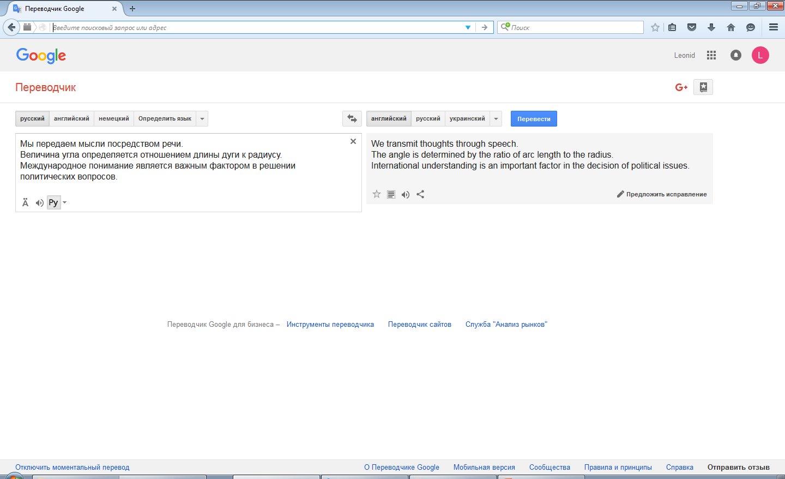
Джорджтаунский эксперимент и сегодняшний день: Google Translate, 2016-17

Slide 17
Джорджтаунский эксперимент и сегодняшний день: Yandex Translate, 2017
Мы передаем мысли посредством речи.
Величина угла определяется отношением длины дуги к радиусу.
Международное понимание является важным фактором в решении политических вопросов.

Slide 18
Джорджтаунский эксперимент: пресса
New York Times, 8 Jan 1954, p.1: ‘Russian is turned into English by a fast electronic translator’, by Robert K.Plumb.

Slide 19
Начало машинного перевода в СССР и России
Сообщение о Джорджтаунском эксперименте было опубликовано в Computers and Automation, 1954, № 2. Реферат, сделанный Д. Ю. Пановым, появился в РЖ ВИНИТИ "Математика", 1954, № 10: "Перевод с одного языка на другой при помощи машины: отчет о первом успешном испытании".
Это сообщение явилось толчком для начала работ по МП в СССР. Д. Ю. Панов, тогдашний директор ВИНИТИ привлек к работам И. К. Бельскую, которая затем возглавила группу машинного перевода в ИТМ и ВТ АН СССР.

Slide 20
Начало машинного перевода в СССР и России
Первый опыт перевода с английского языка на русский был получен уже к концу 1955 г. с помощью машины БЭСМ.
Программы составляли Н. П. Трифонов и Л. Н. Королев, кандидатская диссертация которого была посвящена методам построения словарей для машинного перевода.
http://www.computer-museum.ru/histsoft/histmt.htm

Slide 21

Начало машинного перевода в СССР и России
Дмитрий Юрьевич Панов (Институт научной информации АН СССР, ИТМиВТ, Физтех)
Панов Д.Ю. Автоматический перевод. Ответственный редактор А.Н.Несмеянов. (М.: Издательство Академии наук СССР, 1958. - Научно-популярная серия)

Slide 22

Начало машинного перевода в СССР и России
Алексей Андреевич Ляпунов (Математический институт им. Стеклова), Ольга Сергеевна Кулагина (ИПМ)
Ляпунов А.А. и О.С.Кулагина. Использование вычислительных машин для перевода с одного языка на другой. Природа, 1955, № 8, с. 83-85

Slide 23
ALPAC report
В 1966 г. исследованиям по МП был нанесен сокрушительный удар отчетом группы ALPAC (Automatic Language Processing Advisory Committee), созданной решением правительства США в 1964 г. Комитет в составе 7 ученых решил, что МП дороже, медленнее и менее точен, чем человеческий перевод, и не сможет достичь целей в обозримом будущем.

Slide 24
Выступления Й.Бар-Хиллела
В 1959-60 г. философ и лингвист Й. Бар-Хиллел (Yehoshua Bar-Hillel) выступил с утверждением, что высококачественный полностью автоматический МП (FAHQMT, fully automatic high quality machine translation) не может быть достигнут в принципе.
Y. Bar-Hillel. The present status of automatic translation of languages', Advances in Computers, vol.1 (1960).
Бар-Хиллел И. Будущее машинного перевода (почему машины не могут научиться переводить) // Вопросы языкознания. 1969. № 4, c. 113-119 – перевод с нем. статьи 1967 г. в Sprache im technischen Zeitalter: http://www.ruslang.ru/doc/voprosy/voprosy1969-4.pdf

Slide 25
Выступления Й.Бар-Хиллела
Известен следующий пример Бар-Хиллела.
John was looking for his toy box. Finally he found it. The box was in the pen. John was very happy
Pen здесь должно переводиться не как «ручка», а как «детский манеж». Выбор перевода в общем случае обусловлен знанием внеязыковой действительности, а это знание слишком обширно и разнообразно, чтобы вводить его в компьютер.

Slide 26
Машинный перевод в мире
США, Великобритания, Франция, Мексика, Япония, КНР и др.
Systran, Logos, Atlas, Ariane (GETA, Bernard Vauquois)

Slide 27
Машинный перевод в СССР и России
Ольга Сергеевна Кулагина и Игорь Александрович Мельчук

Slide 28
Теория «Смысл ⇔ Текст» И.А. Мельчука
И.А. Мельчук. Опыт теории лингвистических моделей «Смысл ⇔ Текст». Москва, «Наука», 1974 / Москва, Школа «Языки русской культуры», 1999

Slide 29
Теория интегрального описания языка Ю.Д.Апресяна
Ю.Д.Апресян. Избранные труды, том 2. Интегральное описание языка и системная лексикография. - М.: Школа «Языки русской культуры», 1995.

Slide 30
Язык есть универсальный преобразователь из смыслов в тексты и обратно
Основной постулат теории «Смысл ⇔ Текст»

Slide 31
Наблюдаемый текст и ненаблюдаемый смысл
Текст и смысл: различие в статусе

Slide 32
Смысл – конструкт, представление на специальном семантическом языке
Разрешение конфликта для моделирования
Варианты: язык семантических примитивов (А.Вежбицка), язык элементарных смыслов (Ю.Д.Апресян) и др.

Slide 33
Направление преобразования, осуществляемого языком
Анализ текста
Синтез текста
Первичность синтеза по И.А.Мельчуку

Slide 34
фонетический морфологический синтаксический семантический
Лингвистические уровни:

Slide 35
поверхностно-морфологический глубинно-морфологический поверхностно-синтаксический глубинно-синтаксический
Лингвистические подуровни

Slide 36
семантический: поверхностная семантика (Апресян 1980) глубинная семантика
Лингвистические подуровни

Slide 37
Диалог vs. перевод
Типичное поведение собеседников: чередование анализа и синтеза.
Диалог на одном языке между A и B: А передает смысл S_{А}, синтезируя текст T_{А}; B воспринимает T_{А} и анализирует T_{А}, извлекая S_{А}; S_{А} служит стимулом для порождения S_{B}; В передает смысл S_{В}, синтезируя текст T_{B}; A воспринимает T_{B} и анализирует T_{B}, извлекая S_{B} и т.д.
Диалог между A и B через переводчика P: А передает смысл S_{А}, синтезируя текст T_{А} ; P B воспринимает T_{А} и анализирует T_{А}, извлекая S_{А}; P передает – на другом языке - смысл S_{A}, синтезируя текст T_{A1} ; A воспринимает T_{A1} и анализирует T_{A1}, извлекая S_{A}; S_{A} служит стимулом для порождения S_{B} ; В передает смысл S_{В}, синтезируя текст T_{B}; P воспринимает T_{B} и анализирует T_{B}, извлекая S_{В} и т.д.

Slide 38
Основные подходы компьютерной лингвистики к машинному переводу
Правиловый подход
Статистический подход
Гибридные подходы

Slide 39
Проблема неоднозначности
Самая трудная проблема автоматической обработки текста и, в частности, машинного перевода - неоднозначность естественного языка
Notes:
39

Slide 40
Проблема неоднозначности: лексика
Я купил капусту
I bought a cabbage
Она продает капусту
She sells a cabbage
She sells cabbage
Notes:
40

Slide 41
Проблема неоднозначности: лексика
I bought a cabbage
Я купил капусту
I bought two cabbages
*Я купил две капусты
Я купил два кочана капусты
Notes:
41

Slide 42
Проблема неоднозначности: лексика
В магазине продаются:
картошки, морковки, свеклы, капусты, баклажан, огурец, помидор, банан, яблоко, груша, вишня, слива, клубника.
Что неверно?
Notes:
42

Slide 43
Проблема неоднозначности: лексика
Мальчик упал.
Мальчик поднялся.
Ручка упала.
Ручка поднялась.
Монетка упала.
Рубль упал.
Рубль поднялся.
Нефть упала.
?Бензин упал.
?Мясо упало.
? Смартфоны упали.
Интерес упал.
Notes:
43

Slide 44
Проблема неоднозначности: лексика
Распоряжение¹ ‘приказ’
Распоряжение² ‘возможность использования’
Даже кажущийся «железным» контекст не абсолютен:
В его распоряжении² оказались секретные документы
В его распоряжении¹ оказались существенные изъяны
В его распоряжении^{1?2?} оказались ошибки
Notes:
44

Slide 45
Проблема неоднозначности: синтаксис
Наша цель: хорошо учиться.
Our purpose is to learn well.
Наше мнение: хорошо учиться.
Our opinion is to learn well.
Our opinion is that to learn is good.
Notes:
45

Slide 46
Проблема неоднозначности: синтаксис и лексика
У нас холодно.
У нас тепло.
У нас по-настоящему тепло.
У нас настоящее тепло.
У нас есть тепло.
Notes:
46

Slide 47
Правиловый машинный перевод
Система ЭТАП-3:
Дерево синтаксических зависимостей
Большие и богатые словари
Развитая система правил
Широкое использование лексических функций
Интерактивный режим
Обращение к глубокой семантике
Notes:
47

Slide 48
Общая архитектура процесса перевода
Объекты Этапы Словари
Входное предложение
Морфологичес-кий анализ
Морфологический словарь входного языка
Входная МорфС
Парсинг
Входная СинтС
Комбинаторный словарь входного языка
Нормализация
Входная НормС
Трансфер
Расширение
Выходная НормС
Комбинаторный словарь выходного языка
Выходная СинтС
Синтаксический синтез
Выходная МорфС
Морфологический словарь входного языка
Морфологичес- кий синтез
Выходное предложение

Slide 49
Особенности системы МП ЭТАП-3. 1. Множественный перевод
They made a general remark that …
(a) ‘they remarked in a general way that…’
(b) ‘they forced a general to remark that…’

Slide 50
Неоднозначное английское предложение
He made a general remark that everything was OK

Slide 51
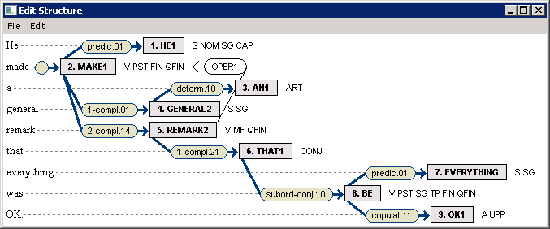
Первый вариант древесной СинтС

Slide 52
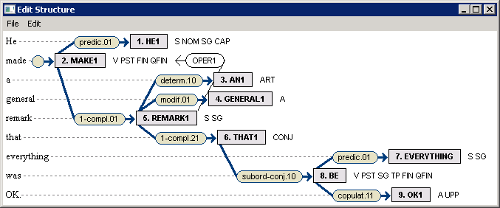
Второй вариант древесной СинтС

Slide 53
Неоднозначное русское предложение
Моих друзей звали Иван и Петр

Slide 54
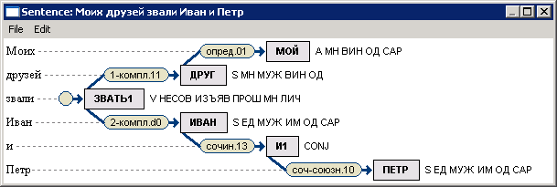
Первый вариант СинтС

Slide 55

Второй вариант СинтС

Slide 56
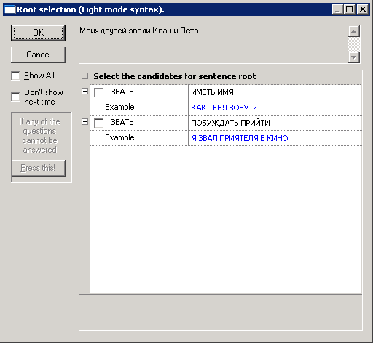
Особенности системы МП ЭТАП-3. 2. Интерактивность

Slide 57
Самонастройка: грамматика и словарь
Общие закономерности: общие правила, применяемые к большим классам слов и используемые во всяком предложении
Пример: согласование Adj + N
Менее общие закономерности: конкретные правила, применяемые к замкнутым классам слов и имеющие ограниченную встречаемость.
Пример 1: составные числительные
Пример 2: длительные конструкции

Slide 58
Морфологический анализ
Поверхностный морфологический анализ: свойства морфем
идущий – летящий – колющий - молчащий
брат – братья, отец – отцы, мать – матери, сестра - сёстры

Slide 59
Морфологический анализ
Глубинный морфологический анализ – общие характеристики слов
идущий – ИДТИ, прич, несов, непрош, ед, муж
братья - БРАТ, мн, им
отцы - ОТЕЦ, мн, им
матери – МАТЬ, мн, им

Slide 60
Глубинный морфологический анализ
Вход – предложение в обычной орфографической записи
Выход – морфологическая структура предложения

Slide 61
(Глубинный) морфологический анализ
Вход – предложение в обычной орфографической записи:
Все эти типы стали есть в литейном цехе

Slide 62
Морфологический анализ
ВСЕ1 - S,ЕД,СРЕД,ИМ,НЕОД,ALTJO
ВСЕ1 - S,ЕД,СРЕД,ВИН,НЕОД,ALTJO
ВСЕ3 - S,МН,ИМ,ОД
ВЕСЬ - A,ЕД,СРЕД,ИМ,ALTJO
ВЕСЬ - A,ЕД,СРЕД,ВИН,ALTJO
ВЕСЬ - A,МН,ИМ
ВЕСЬ - A,МН,ВИН,НЕОД
ВСЕ2 - PART,ALTJO

Slide 63
Морфологический анализ
Выход – морфологическая структура предложения
1.1 ВСЕ1 S,ЕД,СРЕД,ИМ,НЕОД,ALTJO
1.2 ВСЕ1 S,ЕД,СРЕД,ВИН,НЕОД,ALTJO
1.3 ВСЕ3 S,МН,ИМ,ОД
1.4 ВЕСЬ A,ЕД,СРЕД,ИМ,ALTJO
1.5 ВЕСЬ A,ЕД,СРЕД,ВИН,ALTJO
1.6 ВЕСЬ A,МН,ИМ
1.7 ВЕСЬ A,МН,ВИН,НЕОД
1.8 ВСЕ2 PART,ALTJO
2.1 ЭТОТ A,ИМ,МН,CAPIT,CAP
2.2 ЭТОТ A,ВИН,МН,НЕОД,CAPIT,CAP
3.1 ТИП1 S,ИМ,МН,МУЖ,НЕОД
3.2 ТИП1 S,ВИН,МН,МУЖ,НЕОД
3.3 ТИП2 S,ИМ,МН,МУЖ,ОД
4.1 СТАТЬ1 V,ПРОШ,МН,ИЗЪЯВ,СОВ
4.2 СТАНОВИТЬСЯ1 V,ПРОШ,МН,ИЗЪЯВ,СОВ
4.3 СТАНОВИТЬСЯ2 V,ПРОШ,МН,ИЗЪЯВ,СОВ
4.4 СТАЛЬ S,РОД,ЕД,ЖЕН,НЕОД
4.5 СТАЛЬ S,ДАТ,ЕД,ЖЕН,НЕОД
4.6 СТАЛЬ S,ПР,ЕД,ЖЕН,НЕОД
4.7 СТАЛЬ S,ИМ,МН,ЖЕН,НЕОД
4.8 СТАЛЬ S,ВИН,МН,ЖЕН,НЕОД
5.1 ЕСТЬ1 V,ИНФ,НЕСОВ
5.2 БЫТЬ V,НАСТ,ЕД,ИЗЪЯВ,1-Л,НЕСОВ
5.3 БЫТЬ V,НАСТ,ЕД,ИЗЪЯВ,2-Л,НЕСОВ
5.4 БЫТЬ V,НАСТ,ЕД,ИЗЪЯВ,3-Л,НЕСОВ
5.5 БЫТЬ V,НАСТ,МН,ИЗЪЯВ,1-Л,НЕСОВ
5.6 БЫТЬ V,НАСТ,МН,ИЗЪЯВ,2-Л,НЕСОВ
5.7 БЫТЬ V,НАСТ,МН,ИЗЪЯВ,3-Л,НЕСОВ
5.8 ЕСТЬ2 INTJ
6.1 В1 PR
6.2 В2 PR
6.3 В3 PR
6.4 В (ФИКТ-КОМПОЗИТ) COM,CAP-MIX,STRICT_ABBR
7.1 ЛИТЕЙНЫЙ A,ПР,ЕД,МУЖ
7.2 ЛИТЕЙНЫЙ A,ПР,ЕД,СРЕД
8.1 ЦЕХ1 S,ПР,ЕД,МУЖ,НЕОД
8.2 ЦЕХ2 S,ПР,ЕД,МУЖ,НЕОД

Slide 64
Морфологическая структура предложения
МС предложения – последовательность МС всех входящих в него слов
МС слова – совокупность МС всех омонимов данного слова
МС омонима – имя лексемы (лемма) плюс часть речи плюс набор словоизменительных морфологических характеристик

Slide 65
Морфологическая структура предложения
МС слова – совокупность МС всех омонимов данного слова
МС омонима – имя лексемы (лемма) плюс набор словоизменительных морфологических характеристик
4.1 СТАТЬ1 V,ПРОШ,МН,ИЗЪЯВ,СОВ
4.2 СТАНОВИТЬСЯ1 V,ПРОШ,МН,ИЗЪЯВ,СОВ
4.3 СТАНОВИТЬСЯ2 V,ПРОШ,МН,ИЗЪЯВ,СОВ
4.4 СТАЛЬ S,РОД,ЕД,ЖЕН,НЕОД
4.5 СТАЛЬ S,ДАТ,ЕД,ЖЕН,НЕОД
4.6 СТАЛЬ S,ПР,ЕД,ЖЕН,НЕОД
4.7 СТАЛЬ S,ИМ,МН,ЖЕН,НЕОД
4.8 СТАЛЬ S,ВИН,МН,ЖЕН,НЕОД
МС омонима – имя лексемы (лемма) плюс набор словоизменительных морфологических характеристик (каждая из строчек 4.1-4.8)

Slide 66
Морфологические характеристики и морфологические категории
Морфологические характеристики – значения морфологических категорий
Морфологические категории разные у разных частей речи

Slide 67
Морфологические категории
Словоизменительные морфологические категории
Классифицирующие морфологические категории

Slide 68
Части речи в русском языке
Существительное
Прилагательное
Числительное
Глагол
Наречие
Союз
Предлог
Частица
Междометие

Slide 69
Части речи
Русский язык
Местоимения – не особая часть речи. Они распадаются на
местоименные существительные (я, ты, он, что, кто и др.);
местоименные прилагательные (мой, твой, свой, чей, каковой и др.);
местоименные наречия (где, там, тут, откуда, оттуда, почему и др.).

Slide 70
Части речи в английском языке
Существительное
Прилагательное
Числительное
Глагол
Наречие
Союз
Предлог
Частица
Междометие
Артикль

Slide 71
Морфологические категории
Словоизменительные морфологические категории
Для русского существительного – число и падеж
Классифицирующие морфологические категории
Для русского существительного – род и одушевленность.
В английском языке классифицирующих морфологических категорий нет.

Slide 72
Словоизменительные морфологические категории для частей речи
Русский язык
Существительные: число и падеж
Прилагательные: число, падеж, род, одушевленность, краткость, степени сравнения
Числительные: падеж, род, одушевленность, число

Slide 73
Морфологические категории частей речи
Русский язык
Глаголы: репрезентация, наклонение, время, вид, залог, лицо, число, род, падеж, одушевленность, краткость

Slide 74
Морфологические категории частей речи
Русский язык
Наречия: степени сравнения
Союзы: нет категорий
Предлоги: нет категорий
Частицы: нет категорий
Междометия: нет категорий

Slide 75
Морфологические категории частей речи
Русский язык
Дополнительная категория: смягчение сравнительной степени прилагательных и наречий (на по-: посильнее, получше)

Slide 76
Морфологические категории частей речи
Английский язык
Существительные: число и падеж
Прилагательные: степени сравнения

Slide 77
Морфологические категории частей речи
Английский язык
Глаголы: репрезентация, время, лицо, число

Slide 78
Морфологические категории частей речи
Английский язык
Числительные: нет категорий
Наречия: степени сравнения
Союзы: нет категорий
Предлоги: нет категорий
Частицы: нет категорий
Междометия: нет категорий
Артикли: нет категорий

Slide 79
Морфологические характеристики
Русский язык
Падеж существительного:
Именительный
Родительный
Партитивный (2-й родительный)
Дательный
Винительный
Творительный
Предложный
Местный (2-й предложный)
Звательный
Счетная форма

Slide 80
Морфологические характеристики
Русский язык
Падеж прилагательного, числительного, причастия:
Именительный
Родительный
Дательный
Винительный
Творительный
Предложный

Slide 81
Морфологические характеристики
Русский язык
Род прилагательного, числительного, причастия:
Мужской
Женский
Средний

Slide 82
Морфологические характеристики
Русский язык
Число:
Единственное
Множественное

Slide 83
Морфологические характеристики
Русский язык
Одушевленность прилагательного, числительного, причастия
Одуш
Неод

Slide 84
Морфологические характеристики
Русский язык
Степени сравнения прилагательного
положительная
сравнительная
превосходная

Slide 85
Морфологические характеристики
Русский язык
Степени сравнения наречия
положительная
сравнительная

Slide 86
Морфологические характеристики
Русский язык
Краткость прилагательного и причастия
полное
краткое

Slide 87
Морфологические характеристики
Русский язык
Репрезентация глагола
Личная форма
Инфинитив
Причастие
Деепричастие

Slide 88
Морфологические характеристики
Русский язык
Наклонение глагола
Изъявительное
Повелительное

Slide 89
Морфологические характеристики
Русский язык
Время глагола
Непрошедшее
Прошедшее
Настоящее (для глагола быть)

Slide 90
Морфологические характеристики
Русский язык
Вид глагола
Несовершенный
Совершенный

Slide 91
Морфологические характеристики
Русский язык
Залог глагола
Действительный
Страдательный

Slide 92
Морфологические характеристики
Русский язык
Лицо глагола
Первое
Второе
Третье

Slide 93
Морфологические характеристики
Английский язык
Падеж существительного (case)
Основной (common case)
Притяжательный (possessive case)
Падеж личного местоименного существительного (+who)
Основной (common case or nominative case)
Объектный (object case)

Slide 94
Морфологические характеристики
Английский язык
Число существительного и глагола (number)
Единственное (singular number)
Множественное (plural number)

Slide 95
Морфологические характеристики
Английский язык
Степень сравнения прилагательного
и наречия (degree of comparison)
положительная (positive degree)
сравнительная (comparative degree)
превосходная (superlative degree)

Slide 96
Морфологические характеристики
Английский язык
Репрезентация глагола (representation)
основная форма (main form)
активное причастие (active participle)
пассивное причастие (passive participle)
NB: 1. Инфинитивы (infinitives) и личные формы (finite forms) – выходят за пределы категории репрезентации. Это характеристики, появляющиеся при обработке текста позднее морфологии.
2. У форм prs и pst не указывается main form.

Slide 97
Морфологические характеристики
Английский язык
Время глагола (tense)
непрошедшее (non-past/present tense)
прошедшее (past tense)

Slide 98
Морфологические характеристики
Английский язык
Лицо глагола (person)
первое (first person)
второе (second person)
третье (third person)

Slide 99
Аналитические формы слов
Будущее время: Буду работать
1.1 БЫТЬ V,НЕПРОШ,ЕД,ИЗЪЯВ,1-Л,НЕСОВ
2.1 РАБОТАТЬ V,ИНФ,НЕСОВ

Slide 100
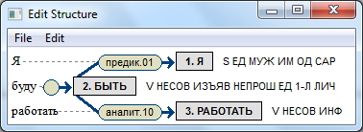
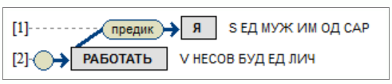
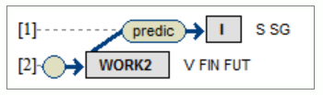
Аналитические формы слов: дальнейшая судьба при обработке

Slide 101
Аналитические формы слов
Future in the Past Perfect Continuous: Would have been working
1.1 WOULD V,PST
2.1 HAVE V,MF
3.1 BE V,PP
4.1 WORK V,ING

